Slide 1
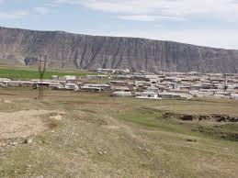
.
«Бекьеч!дерил шаг!ирзаби»
Выполнила:
г

Slide 2

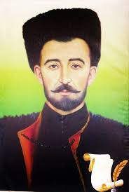
Уммахан Аварский
Хаджи- Мурат
Максуд Алиханов
Расул Гамзатов
Цадаса
Тажудин (Чанка)

Slide 3

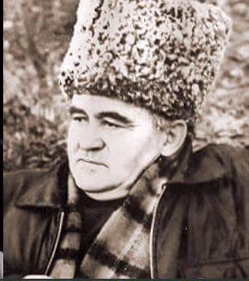
ю
Х!ажи Гъазимирзоев

Slide 4
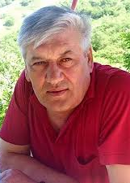
Гъазимух!амад Гъалбац!ов

Slide 5
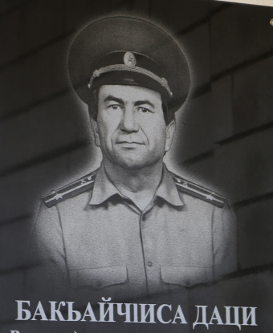
.
Задиев Нурмагомед М-глава МО «Хунзахский район»

Slide 6
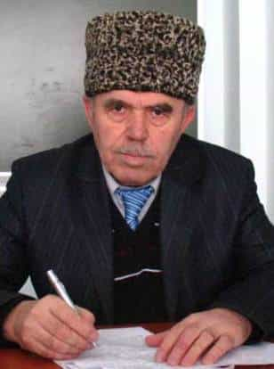
.
Омаров Залимхан Г – начальник управления образования.
Шамиль Мух!идинов

Slide 7

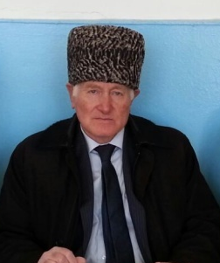
Гъаирбег Г!алиев

